Slide 1
Aplikasi Pantau Covid19
Muhammad Syarif Setiadi 1197050091
Moch Rizki Alfian 1197050069

Slide 2
Masalah Yang Hendak Diselesaikan
Pada saat ini covid19 menjadi salah satu penyakit yang mewabah di seluruh dunia , termasuk indonesia. Untuk melihat seberapa besar jumlah kasus covid yang ada di dunia, kami membuat sebuah aplikasi yang dapat memantau banyaknya kasus yang terjadi di dunia.

Slide 3
Deskripsi Program
Program ini dibuat berdasarkan materi-materi yang sudah dipaparkan.
Program ini mengadaptasi methode sebagai berikut:
Queue
Stack
Linked list
Hash, Hashtable, HashMap
Set
Array list
Swing
Dan beberapa tambahan seperti:
Request API
Random
String formater
File
Loading Animation
File finder
Read File CSV from

Slide 4
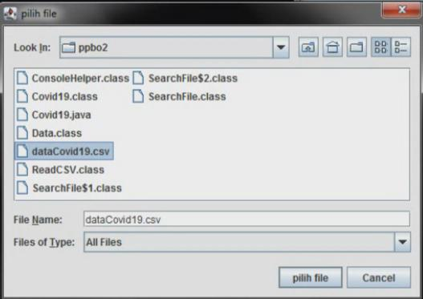
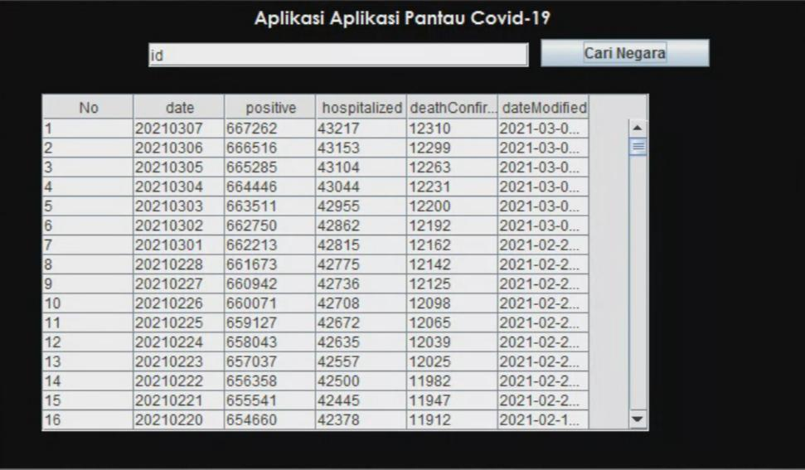
Aplikasi Pantau Covid19 Versi GUI

Slide 5
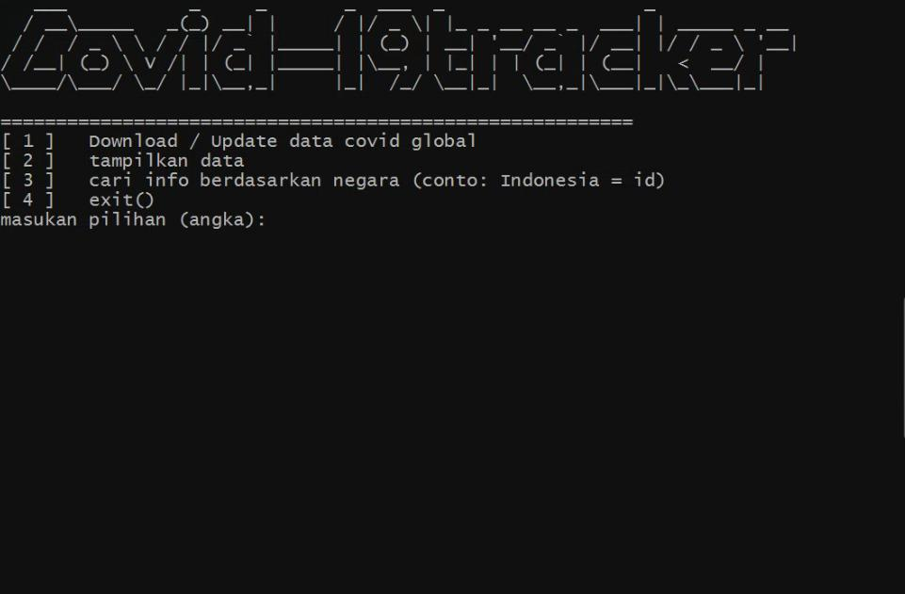
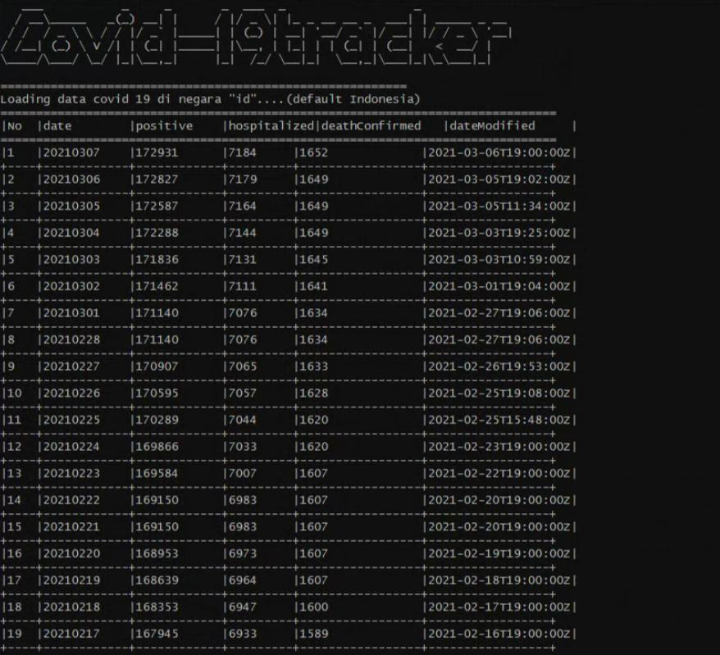
Aplikasi Pantau Covid19 Versi Console

